Slide 1
Anaerob træning
- Adaptationer ved træning af anaerob effekt og anaerob kapacitet

Slide 2
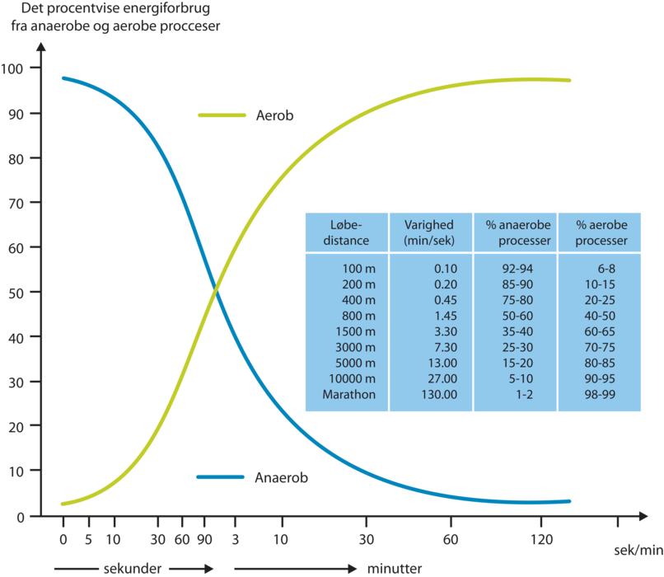

Slide 3
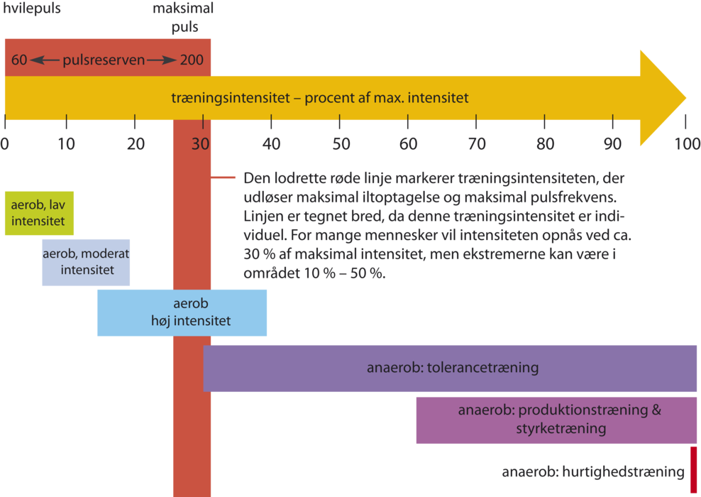

Slide 4
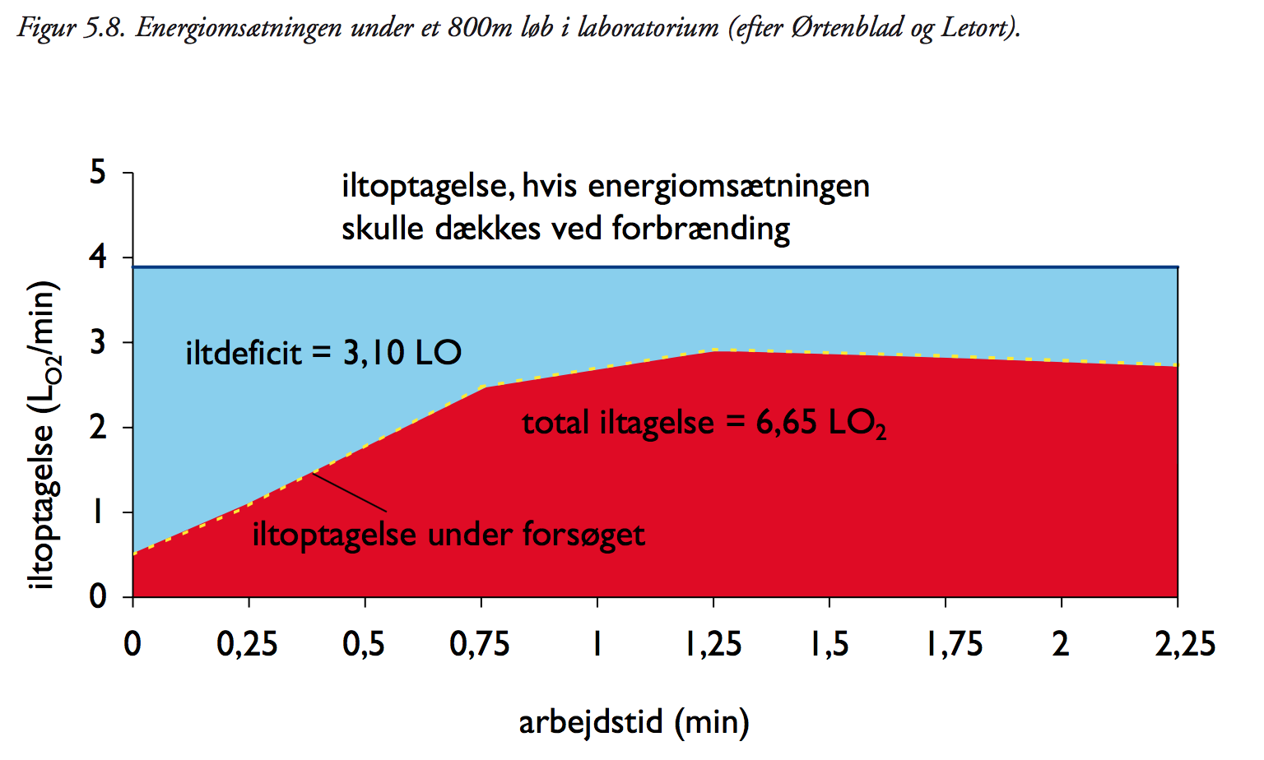

Slide 5
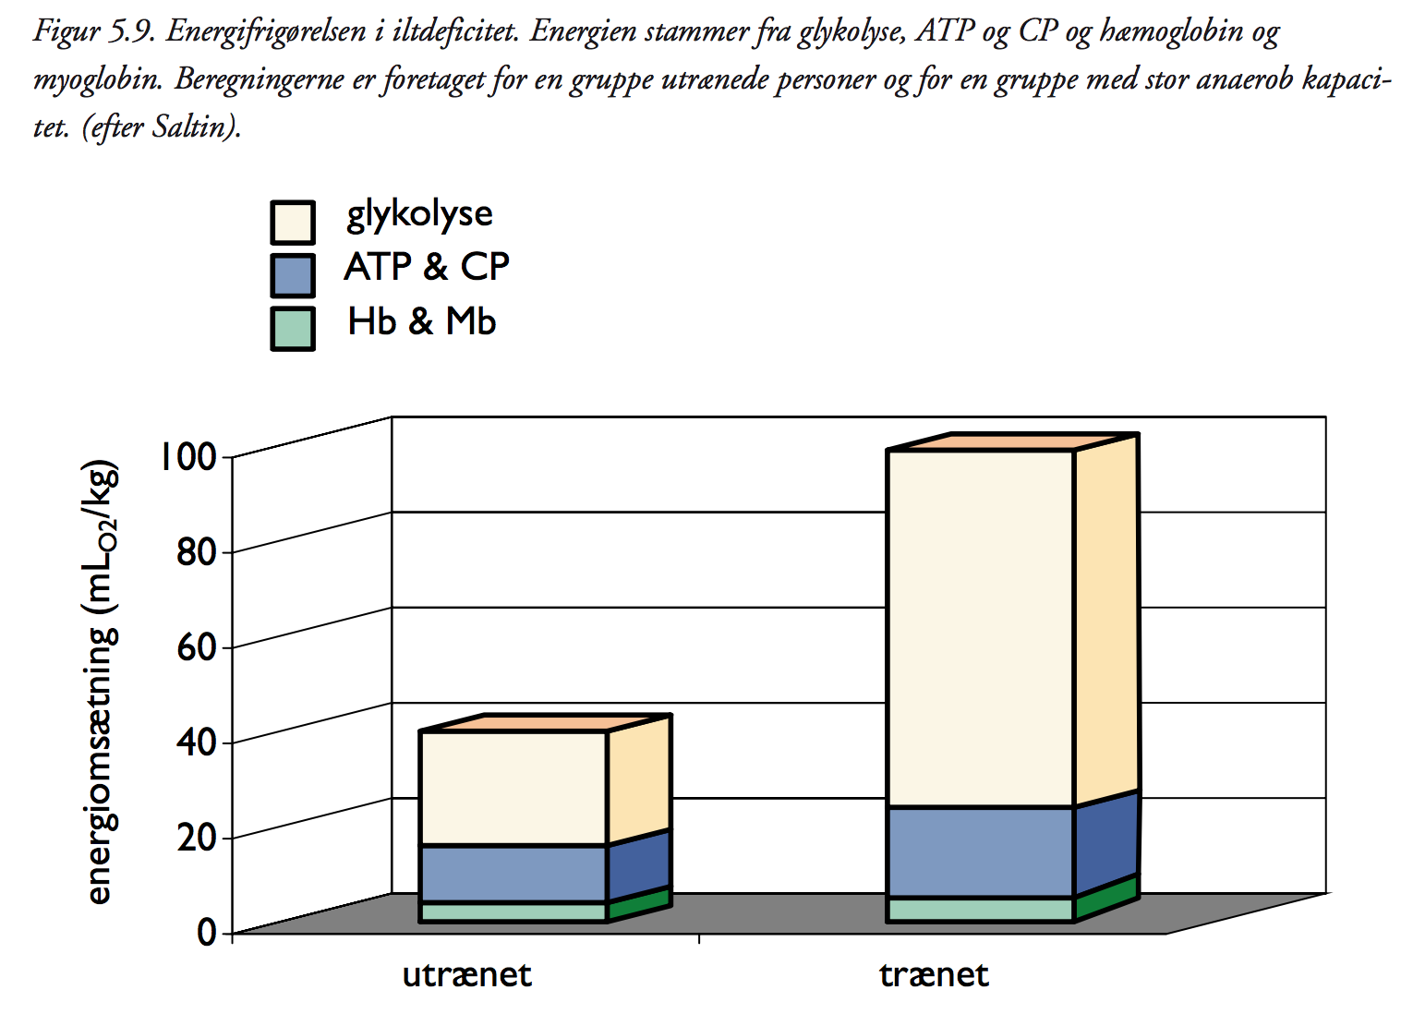

Slide 6
Skema til vurdering af arbejdskravene i forskellige idrætsgrene
 | Sprint (100 m) | Håndbold (back-position) | Marathon- løb | Svømning (400 m fri) | Golf | Kuglestød
Muskelmasse (fedtfri kropsvægt)
Dynamisk muskelstyrke
Statisk muskelstyrke
Eksplosivitet
Anaerob hurtighed (anaerob effekt)
Anaerob udholdenhed (anaerob kapacitet)
Kondition (aerob effekt)
Udholdenhed (aerob kapacitet)
Bevægelighed

Slide 7
Muskelfiber egenskaber
 | Type I | Type IIa | Type IIx
Kontraktionshastighed | Langsom | Hurtig | Meget hurtig
Kontraktionskraft | Lille | Stor | Meget stor
Myosin-ATPase aktivitet | Lille | Høj | Meget høj
Antal mitokondrier | Høj | Mellem | Lav
Glykolyseenzymer (antal) | Lav | Høj | Meget høj
Kapillærer (antal) | Høj | Mellem | Lav
Myoglobinindhold | Høj | Mellem | Lille
Udholdenhed | Høj | Mellem | Lille
Energiomsætningshastighed | Lav | Høj | Meget høj

Slide 8
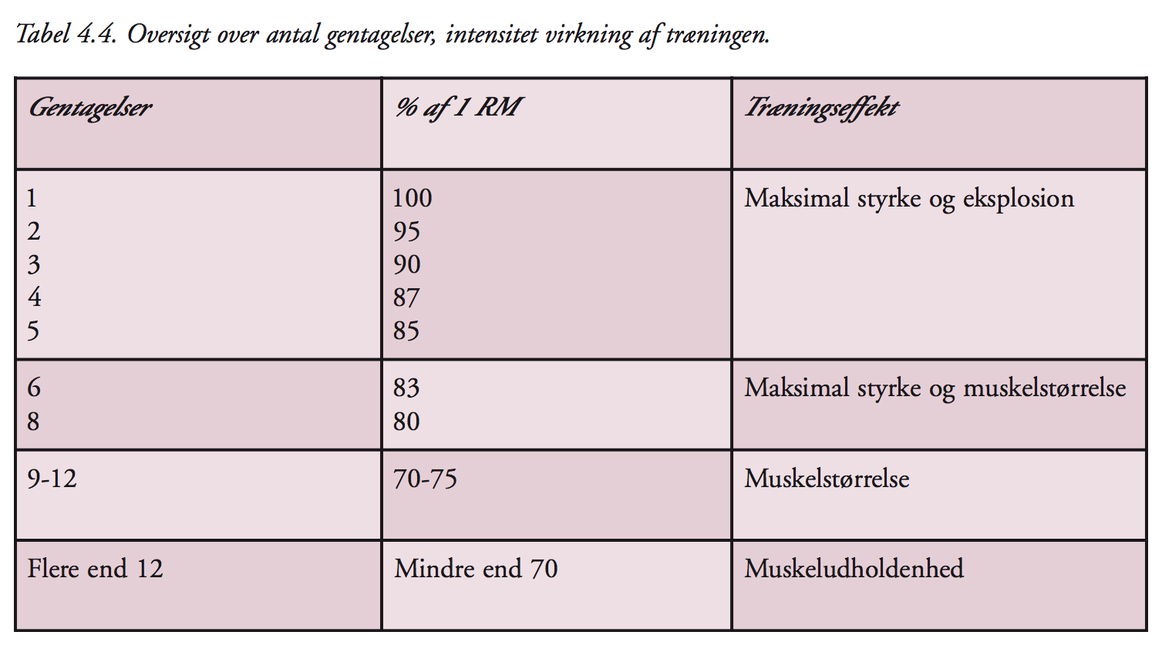
Styrketræning

Slide 9
Styrketræning
RM (repetition maximum) princippet.
http://www.motion-online.dk/styrketraening/artikler/rm-beregner/

